Slide 1

Het binnenhuismilieu
De DO’s en DO’NTs voor een gezond binnenklimaat
Kim Croes Velt Brasschaat 2021

Slide 2

Het binnenhuismilieu
Gemiddeld 85% van onze tijd brengen we binnenshuis door
Driekwart daarvan in de eigen woning
Het binnenmilieu is meestal zelfs ongezonder dan de omgeving buiten
Gezondheidsklachten op korte termijn: luchtwegklachten, allergieën, irritatie van neus- en keelslijmvlies, vermoeidheid en hoofdpijn
Kwaliteit binnenmilieu wordt bepaald door gebouw + gedrag gebruiker

Slide 3
Bronnen van vervuiling in huis
Verbranding: haarden, kachels, gasvuren, sigaretten,…
Renovatie: verven, behangen, spaanplaat, gipsafwerking, …
Elektronica in huis: computer, TV, modem, printer, …
Schoonmaakproducten: sprays en luchtverfrissers, wc-blokjes, mottenballen
Bacteriën, virussen en schimmels
Huisstof
enz.

Slide 5
Verbrandingsprocessen
Haarden, kachels, gasvuren, sigaretten, wierook, kaarsen,…
Mengsels van honderden verschillende schadelijke stoffen
O.a. dioxines, PCBs, PAKs, CO₂, CO, NOx, PFAS
Vele gezondheidseffecten o.a. verhoogd risico op astma en allergie (FLEHS)

Slide 6

Dioxines (en PCBs)
Gevormd bij verbrandingsprocessen: huisvuil- en industriële verbranding, staalindustrie, recyclage van metalen, cementovens, uitlaatgassen, sigarettenrook, hout- en kolenkachels en afvalverbranding in tuinen
PCBs: vroeger ook productie, sinds jaren ‘70 verboden. Historische blootstelling
In de jaren 90 was de uitstoot een factor 10 tot 15 keer hoger dan nu
Momenteel 29% van de totale dioxine uitstoot in Vlaanderen door houtverbranding (VMM, 2020)
Blootstelling: 90% via voeding, o.a. vette vis, volle melk en melkproducten, vet vlees
Gezondheid: kankerverwekkend, hormoonverstorend, ontstaan van allergieën
Advies: niet stoken id tuin, gezond/niet stoken binnenshuis, denk ook aan kaarsen, wierook, verluchten, let op met houtassen, eigen eieren, komkommerachtigen
Notes:
Brochure LNE stook je gezondheid niet op

Slide 7
Polyaromatische koolwaterstoffen (PAKs)
Groep van stoffen, o.a. naftaleen, fenantreen, benzo[a]pyreen
Gevormd bij verbranding van organisch materiaal
Natuurlijk (vulkanen), menselijk (verbranding, verkeer, sigaretten,…)
Opname via lucht en voeding
Binden aan fijn stof, reageren met oa stikstof en zuurstof => vele vormen
Kankerverwekkend (BaP: IARC Klasse 1)
FLEHS I, II en III: dosis-effect relaties tussen blootstelling aan PAKs en DNA-schade
FLEHS IV : Roken binnenshuis en frequent gebruik van een kachel geeft hogere gehaltes aan PAKs in urine van jongeren. Ook relatie tussen PAKs en fysiologische stress en immuun onderdrukking (N/L ratio en cortisol)
Notes:
Vermoedelijk kankerverwekkende stoffen vb. dibenzo(a,h) antraceen en naftaleen

Slide 8
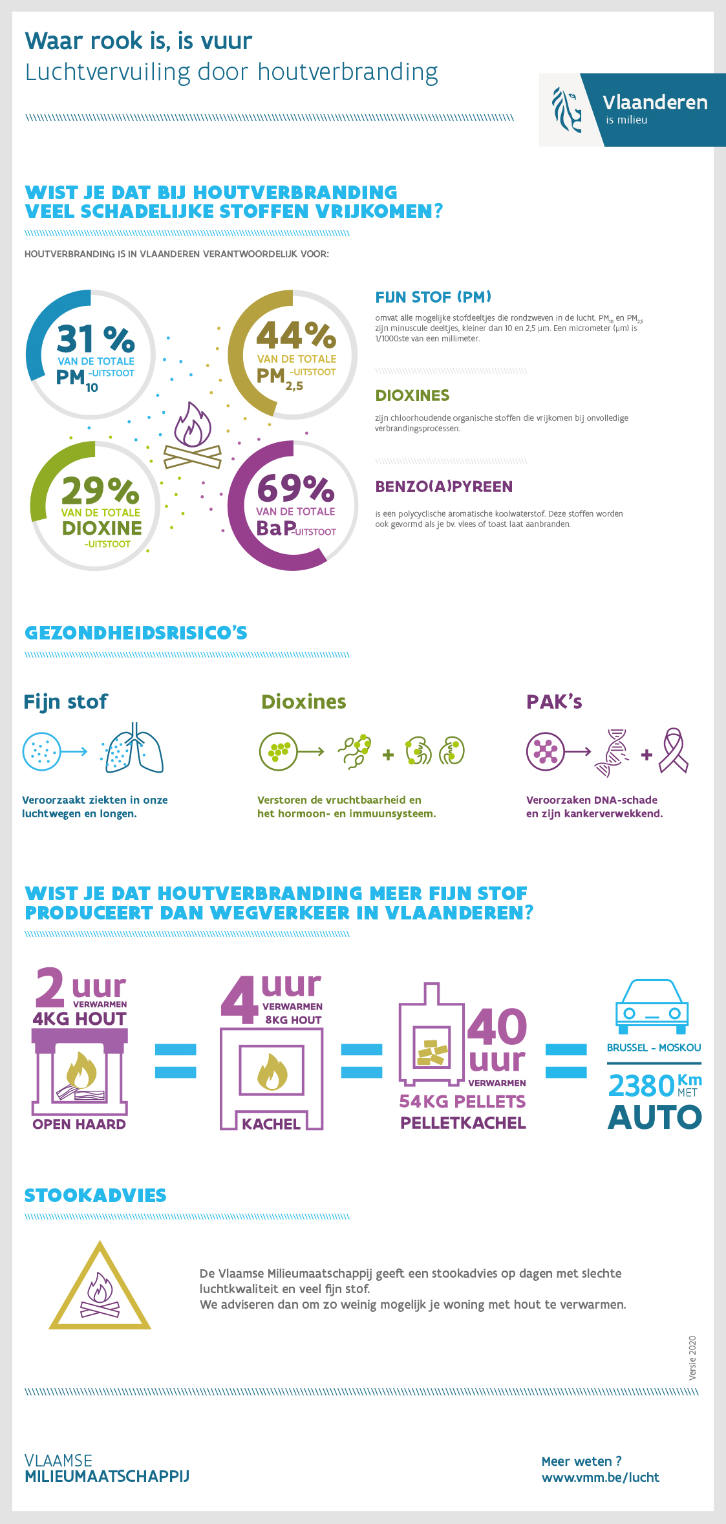
VMM,2020
Notes:
De 3 gewesten in België hanteren een drempel van 50 µg/m³ PM₁₀ en sinds 2019 ook een drempel van 35 µg/m³ voor PM_{2,5} voor het informeren van de bevolking. Wanneer de gemiddelde concentratie van de laatste 24 uur in één van de gewesten deze drempel overschrijdt en voorspeld wordt dat de overschrijding de volgende 24 uur aanhoudt, wordt een informatiebericht uitgestuurd. Mensen die gevoelig zijn voor luchtvervuiling (bejaarden, kinderen, astmapatiënten, …), wordt afgeraden om ongewone lichamelijke inspanningen te doen. Bijkomend geeft de VMM een stookadvies wanneer deze informatiedrempel in Vlaanderen wordt overschreden en er geen verbetering van de luchtkwaliteit wordt verwacht binnen de 24 uur. De VMM adviseert de bevolking dan om geen hout te stoken als bijverwarming of voor sfeerdoeleinden.

Slide 9
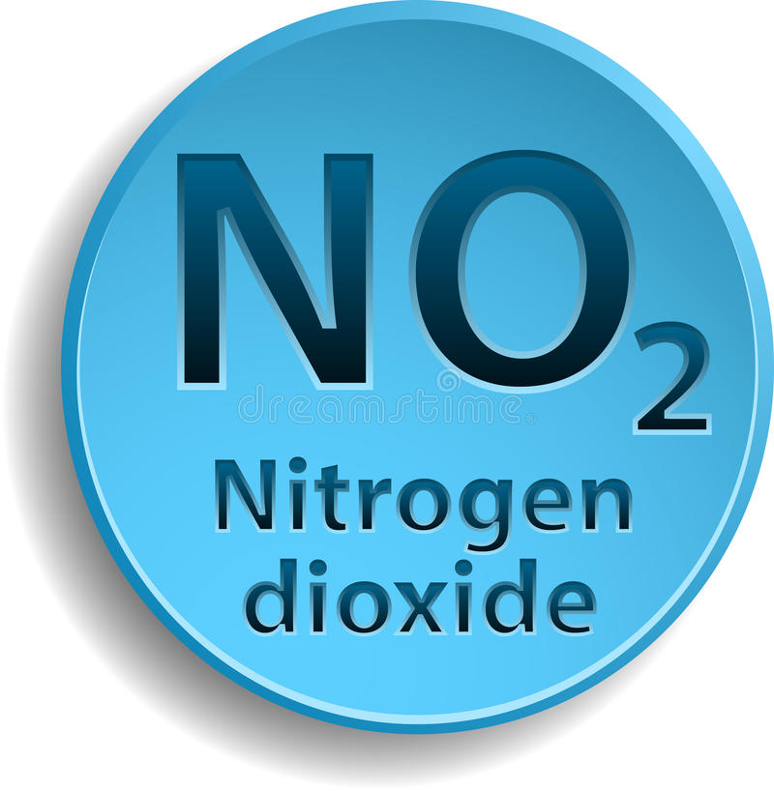
Koken & Gasvuren
Gasvuren: verbrandingsgassen (o.a. PAKs) en ook NO₂ vrijzetten (irritatie luchtwegen)
Kies een afzuigkap met afvoer naar buiten en geen recirculatie-afzuigkap
Recirculatiekappen: in beperkte mate fijn stof en stikstofdioxide afvangen (verzadigd na 20 dagen)
Koolfilters van dampkappen met recirculatie: na gebruik van enkele maanden nitrosaminen afgeven
Voor een goede afzuiging: minimaal een capaciteit van 300 m³/uur nodig tijdens het koken
Na het koken dampkap nog 1u aan laten
Concentratie fijnstof gedurende enkele uren na het koken veel hoger binnen dan buiten (studie TNO)
In woningen waar op gas wordt gekookt: kinderen 20% meer risico op longklachten

Slide 10
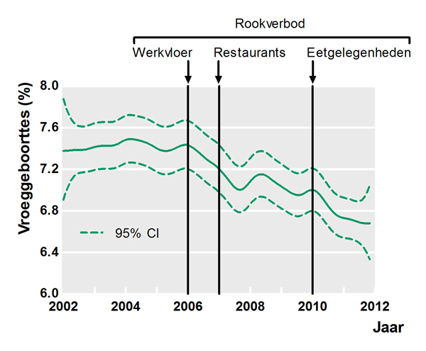
Sigaretten rook
Bestaat uit meer dan 6000 gekende vervuilende stoffen
Risico op hart- en vaatziekten, kanker (15 types, vooral long, keel, mond)
Belangrijke blootstellingsweg waarbij 10 tot 50% van het geïnhaleerde cadmium wordt geabsorbeerd
Baby’s en kinderen = gevoelige groep : meer kans op kanker, wiegedood, astma & allergie, lager IQ, middenoorinfecties, gedragsproblemen (Health Canada)
University of Edinburgh: rookverbod => 8% minder doodgeboortes, minder prematuren; Vlaanderen ook minder vroeggeboortes na rookverbod (UHasselt, 2013)
Vlaanderen: 50-65j ex of huidig rokers => sneller menopauze bereiken dan niet-rokers (2015)
Notes:
>100 stoffen in sigaretten hebben effect op nicotine opname, verhogen verslaving, maskeren ziektemakende symptomen van roken (Rabinoff et al.,2007)
Sigaretten bevatten suikers die omgezet worden in toxische stoffen tijdens verbranding o.a. formaldehyde (Group 1), acetaldehyde (Group 2B)
Thallium
liquorice (Glycyrrhiza glabra):to boost the sweetness of tobacco products; levels of about 1 – 4 % to enhance and harmonize the flavor characteristics of smoke, improve the moisture holding characteristics of tobacco, and act as a surface active agent for ingredient application [Carmines et al. 2005]
additions of cocoa and chocolate (theobromine), which contain the bronchodilator theobromine, expand the airways within the smoker’s lungs and make the smoke feel less irritating; helping to reduce asthma symptoms.

Slide 11
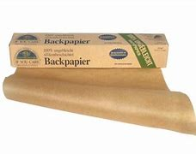
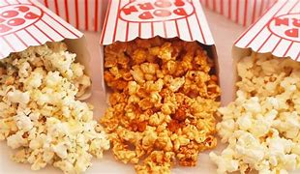
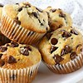
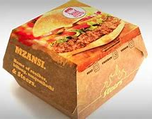
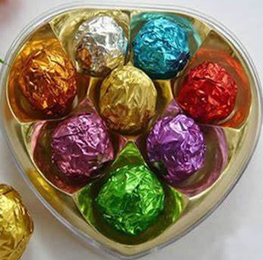
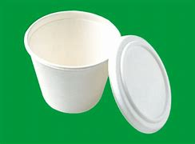
Perfluor componenten (PFAS)
Groep van 1000den stoffen, synthetisch
Stapelen op in milieu en menselijk lichaam. Overal in de wereld aanwezig
Water-, vuil- en vetafstotende eigenschappen en hittebestendig
Gebruik in textiel en leder (water- en vuilafstotend maken), kookgerei, papier en karton (Post-its van 3M), brandblusmiddelen, cosmetica (zonnecrème), …
Aanwezig in bakpapier, fastfoodverpakking, microgolf popcornzakken, muffin & cupcake verpakking, pizzadozen, ijscreme cups, kartonnen dozen, aluminium wrappers, … (Yuan et al. 2016, Granby et al. 2018)
Notes:
There are some non-fluoridated alternatives to exert a barrier function on cardboard and paper, such as greaseproof vegetable parchment paper or coatings with carboxymethylcellulose (CMC), polyvinyl alcohol (PVOH), starch, aqueous dispersions of styrene-butadiene copolymers, aqueous dispersions of waxes, or hydroxyethylcellulose soluble in water (HEC). Another technique to prevent migration is to coat the material with plastic or aluminum on the side of contact with the food, as happens in multilayer milk cartons. https://doi.org/10.3390/foods10071443

Slide 12
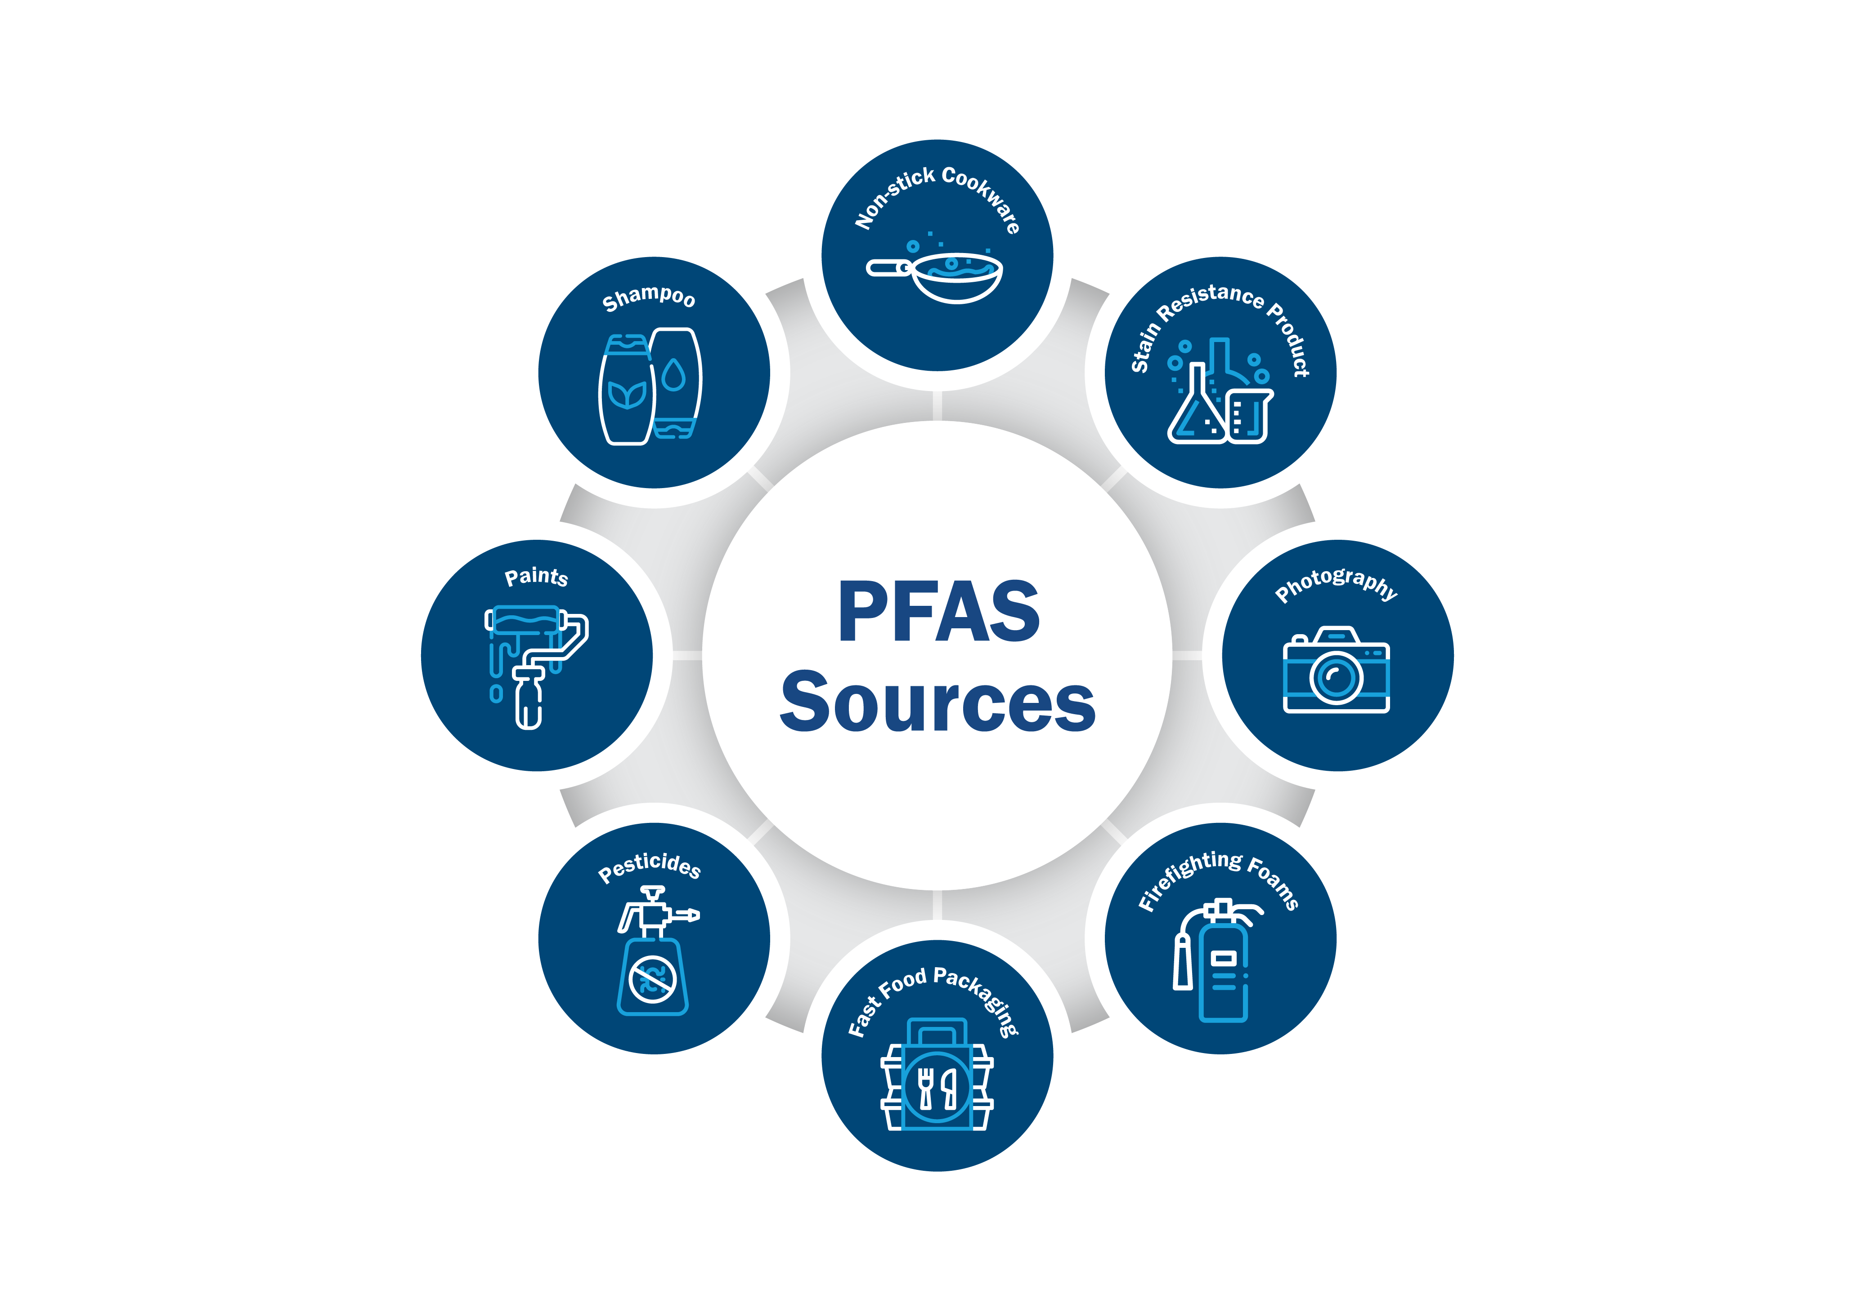
Perfluor componenten (PFAS)
EU: heel deel componenten beperkt gebruik
Industriële productie: 3M in Zwijndrecht en Chemours (vroegere Dupont) in Mechelen.
Inventaris potentiële risicosites door OVAM: meer dan 4000 locaties met een mogelijk risico (2021)
Recente studie UA: potentieel gevaarlijke gehalten in jonge tong en schol uit Noordzee (‘Forever chemicals’ bedreigen Noordzeeleven (eostrace.be))
Negatieve invloed op ontwikkeling, vruchtbaarheid en overleving van vissen: ecologische gevolgen van aquatische vervuiling (in Westerschelde)
Teruggevonden in ongeveer 50% van de drinkwaterstalen, onder de norm van 100 ng/l uit de Europese drinkwaterrichtlijn (2020)
Notes:
Op tien locaties hebben we telkens drie proefdieren bemonsterd. Voor schol stelden we, op basis van de gemiddelde visconsumptie per persoon (56 gram per dag), een potentieel risico vast voor mensen met een lichaamsgewicht lager dan 84 kilogram. Voor tong is het gevaar iets kleiner.
Die bevindingen mag je niet helemaal doortrekken naar de schol en tong die je op de markt vindt. Voor onze studie namen we enkel de proef bij jonge dieren. Het is moeilijk in te schatten of de PFAS-concentraties bij volwassen vissen hoger of lager zijn. Hoe dan ook zijn de cijfers alarmerend. Verdere risicoanalyse is voor de volksgezondheid sterk aangewezen.
Door de verontreiniging van PFAS in de Westerschelde worden jonge platvissen al in zeer vroege levensstadia aan deze stoffen blootgesteld. Studies tonen aan dat een langdurige blootstelling aan PFAS – zelfs in zeer lage concentraties – de ontwikkeling, vruchtbaarheid en overleving van vissen beïnvloedt. Op lange termijn kan dat de fitheid en aangroei van de gehele platvispopulaties beïnvloeden. Dat impliceert dat de verontreiniging van PFAS in aquatische ecosystemen niet enkel de volksgezondheid kan beïnvloeden, maar ook ecologische gevolgen kan hebben.
De meest voorkomende PFAS die in de drinkwaterstalen werden gedetecteerd, waren PFOA (46 van de 77 stalen), PFHxA (40/77 stalen), PFPeA (31/77 stalen), PFBS (30/77 stalen) en PFHpA (30/77 stalen). De som van de gemeten PFAS lag in alle stalen – met uitzondering van 1 staal dat als niet representatief wordt beschouwd – onder de parameterwaarde van 100 ng/l (0,1 μg/l) uit de Europese drinkwaterrichtlijn, zoals eind 2020 goedgekeurd

Slide 13
Perfluor componenten (PFAS)
Gezondheid: invloed op het immuunsysteem. Hormoonverstoring, verhoogde cholesterolgehalten, verstoren van de leverwerking en een verhoogd kankerrisico. Invloed op de groei, de leercapaciteit en het gedrag van kinderen. Beinvloeden de longfunctie. Geassocieerd met een kleinere kans op zwangerschap, een verhoogd risico op hoge bloeddruk tijdens de zwangerschap en een lager geboortegewicht
Mens: blootstelling van voorbije 2-10j meten (in bloedplasma)
FLEHS III (2012-2015): 77% volwassenen PFOS en PFOA boven gezondheidskundige toetsingswaarde (HBM I)
FLEHS IV (2016-2020): 90 % (PFOS) en 96% (PFOA) jongeren onder gezondheidskundige toetsingswaarde (HBM I)
EFSA toetsingswaarde (12.6 μg/L serum) voor som PFOA, PFNA, PFHxS, PFOS: 97% jongeren onder limiet (FLEHS IV)
EFSA: normen inname via voeding > 1000x verstrengd over laatste 12j. Huidige limiet voor som van 4 PFAS (PFOA, PFOS, PFNA, PFHxS ) = 4,4ng / kg LG / week
Er bestaan nog geen EU normen voor levensmiddelen. FAVV heeft zelf actielimieten in afwachting
Notes:
Boven actielimiet: voeding mag niet in handel komen

Slide 14

Wat met Tefalpannen?
Vroeger: bron van PFOS en PFOA
Nu: geen PFOA, geen PFOS, geen lood, geen cadmium aanwezig
Wel: PTFE coating (polytetrafluorethyleen) en/of titanium en/of natuurlijke mineralen
=> Veilig?
=> Bepaalde bronnen spreken van aanwezigheid andere PFAS
=> Oververhitting PTFE kan schadelijke gassen vrijstellen
Alternatieven: gietijzer, roestvrij staal, keramisch, keramisch anti-aanbak (v.b. Thermolon van Greenpan)
Notes:
overheating a PTFE pan can result in off-gassing that may lead to flu-like symptoms called polymer fume fever. These fumes are potent enough to hospitalize humans and kill pet birds.

Slide 15
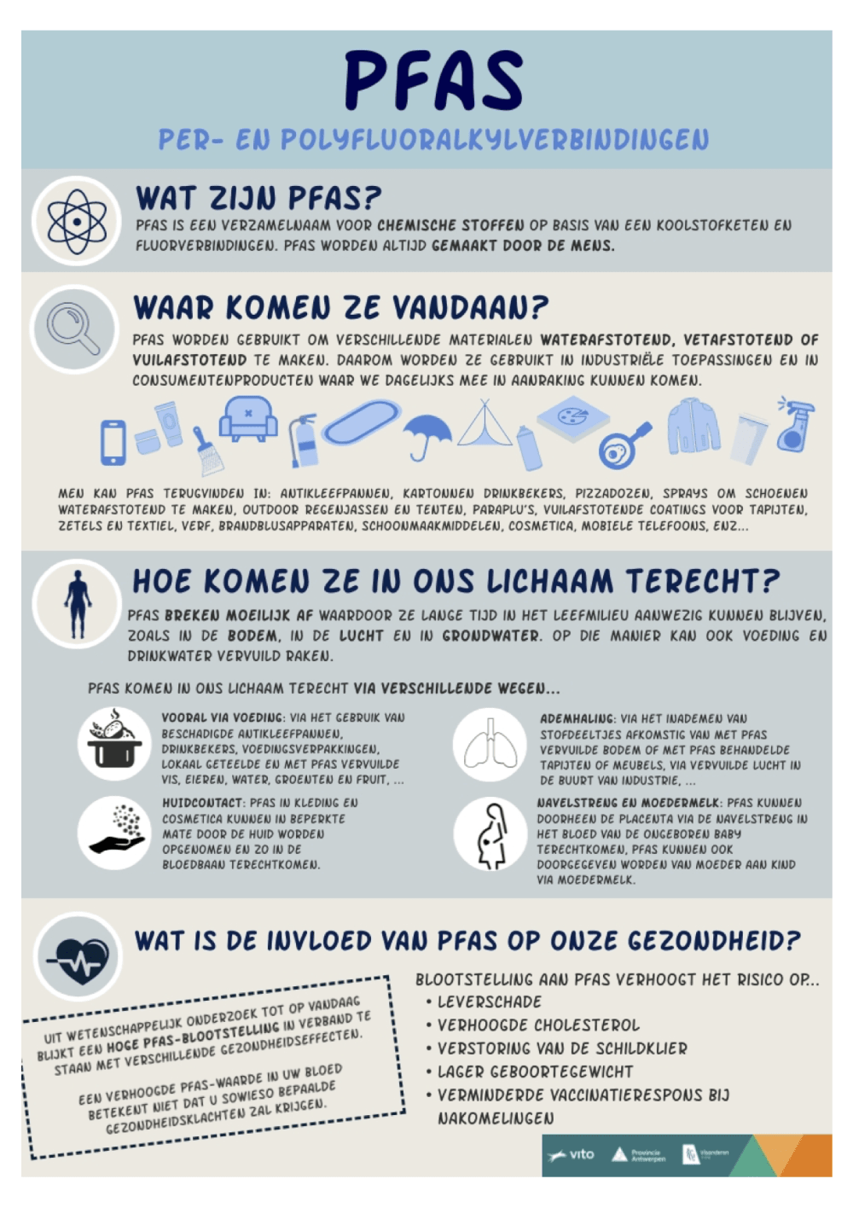

Slide 16
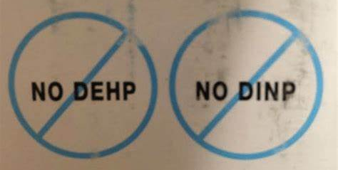
Weekmakers
Komt voor in voedingsverpakkingen, plastic flessen, speelgoed, medisch materiaal en plastic omhulsels van medicatie, vinylvloeren, plastic kleding, verzorgingsproducten (nagellak, haarlak, zeep, shampoo, …), detergenten, solventen en plakband
Voornaamste blootstelling: het eten van voedsel dat gecontamineerd is vanuit het verpakkingsmateriaal; via de huid, inademen van huiselijk stof in huizen met vinylvloer of vinylbehang, gebruik van detergenten
Gezondheidseffecten: hormoonverstorende, immuunverstorende werking
EU wetgeving 2016: niet meer dan 0,1% uitmaken op gewichtsbasis van geplastificeerd material
Alle oude weekmakers in urine zijn in FLEHS IV significant lager dan in de FLEHS III
Nieuwe weekmakers werden voor het eerst gemeten in urine van > 80% van de jongeren (FLEHS IV)
Notes:
De geometrische gemiddelde concentraties van MEP waren 87% hoger bij meisjes dan jongens van dezelfde leeftijd (14-15 jaar), wat waarschijnlijk is toe te schrijven aan het gebruik van cosmetica.

Slide 17
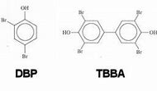
Elektronica: vlamvertragers
In elektrische en elektronische apparatuur (TV, printer), computerschermen, maar ook in textiel, plastics, verf, polyurethaan schuim in meubels, smeermiddelen en voedselverpakkingen
Brandveiligheid
Vroeger gebromeerd (PBDEs), nu met fosfor in (PFRs)
Mogelijke effecten: carcinogeniteit, neurotoxiciteit, hormoonverstoring, verhoogde oxidatieve stress, verhoogde prevalentie van astma, allergische rhinitis, atopische dermatitis en eczeem
Geen EU of Vlaamse wetgeving voor PFRs, wel in REACH (“Registratie, Evaluatie en Autorisatie van Chemische Stoffen”)
Sommige PFRs ook gebruikt als weekmaker, zoals TBOEP in vloer wax, TPHP in nagellak en EHDPHP in voedselverpakkingen, rubber en PVC
PBDEs bijna niet meer detecteerbaar bij mens
PFRs: 1ste keer gemeten bij de mens, veel variatie: TBOEP bij 5% en EHDPHP bij 99% aanwezig (FLEHS IV) Meer onderzoek nodig

Slide 18
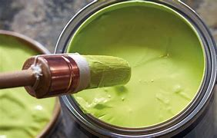
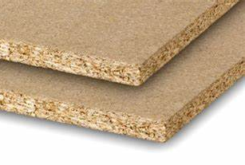
Renovatie en VOS
Verf en lijmen: VOS = Vluchtige Organische Stoffen (alkanen, alkenen, xyleen, toluene,…)
Spaanplaat, MDF (lijm, hars): formaldehyde (IARC klasse I)
Nieuwbouw en renovatiewerken, maar ook een nieuw tapijt of een nieuwe sofa, zorgen meestal tijdelijk voor hogere concentraties VOS in huis
VOS kunnen ademhalingsproblemen, irritatie van oog en keel, vermoeidheid en hoofdpijn veroorzaken (korte termijn); lange termijn bij kinderen: meer kans op astma.
Alternatieven te gebruiken die minder of geen schadelijke oplosmiddelen bevatten (spuitbussen zonder drijfgas, verf op waterbasis, vast tapijt niet met lijm maar met tape bevestigen)
Ecolabels in de bouw - Departement Omgeving (vlaanderen.be)
Notes:
Verf op waterbasis bevat ook VOS maar minder
typische geur van nieuwe meubels of een nieuwe auto vinden sommige mensen aangenaam, maar is eigenlijk niets anders dan een mengsel van vluchtige organische stoffen
Verhoogde gehaltes VOS kunnen nog lang na de werken aanwezig zijn. Aangezien de stoffen vluchtig zijn, neemt de concentratie in bouwmaterialen wel af na verloop van tijd, maar deze periode kan soms jaren duren.

Slide 19
Renovatie en vlamvertragers/weekmakers
RESULTATEN UIT FLEHS IV BINNENHUISMILIEU
In recente gebouwde woningen hadden jongeren minder lood, gebromeerde vlamvertragers en plastic weekmakers (ftalaten) in bloed of urine
Alternatieve stoffen (bijv. DINCH, nieuwe weekmaker) vinden we bij jongeren uit nieuwe huizen verhoogd terug in de urine. Ook weekmaker DINP in vb PVC-kaders van recente ramen komt verhoogd voor in urine
Volledig of gedeeltelijk geïsoleerde muren waren geassocieerd met hogere niveaus van de vlamvertrager MEHTP bij de bewoners
Jongeren die wonen in een woning met vinylvloer of -behang hadden meer plastic weekmakers (BBzP) in urine.
Nieuwe decoratie in de woonkamer (zoals gordijnen, sofa, tapijten) werd geassocieerd met nieuwere vlamvertragers, met meer luchtweginfecties en met een merker voor astmatische activiteit
Notes:
Verf op waterbasis bevat ook VOS maar minder
typische geur van nieuwe meubels of een nieuwe auto vinden sommige mensen aangenaam, maar is eigenlijk niets anders dan een mengsel van vluchtige organische stoffen
Verhoogde gehaltes VOS kunnen nog lang na de werken aanwezig zijn. Aangezien de stoffen vluchtig zijn, neemt de concentratie in bouwmaterialen wel af na verloop van tijd, maar deze periode kan soms jaren duren.

Slide 20
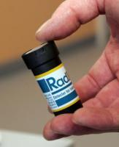
Renovatie en radon
Vrijgesteld bij de natuurlijke afbraak uranium in de bodem
Gekend humaan carcinogeen (IARC Klasse 1)
Verschillende bouwmaterialen (baksteen, cement, natuursteen en gipsplaten) kunnen allen langzaam radon kunnen vrijzetten (FANC)
Geen veilig niveau, hoger dan 100 Bq/m³ problematisch
Gezondheid: verhoogd risico longkanker, 2e grootste oorzaak na tabaksrook (Schmid et al, 2010)
Ventilatie!!!
http://www.radonactie.be/

Slide 21
Lood in de woning
Loodhoudende verf: vaak in een oude woningen, van voor 1960, smaakt zoet
Loden drinkwaterleidingen: grijs, dikke kronkelige leidingen
Gebruik van geglazuurd keramiek, van kristal en van lood bevattende metalen theepotten
Effect op de ontwikkeling van de hersenfuncties
Vooral bij baby’s en jonge kinderen (< 6 jaar)
Kan leiden tot intellectuele achterstand, leermoeilijkheden en aandachtstoornissen
Notes:
Verhoogde loodconcentraties tijdens de zwangerschap werden reeds geassocieerd met een verlaagd geboortegewicht, vertraagde postnatale groei en een beïnvloeding van gedrag (lager IQ). Bij volwassenen kan lood
problemen met de hart- en bloedvaten en met de nieren veroorzaken. Lood beïnvloedt de reproductie: verminderde spermakwaliteit bij mannen en spontane abortus bij vrouwen werden geassocieerd met verhoogde loodconcentraties.

Slide 22
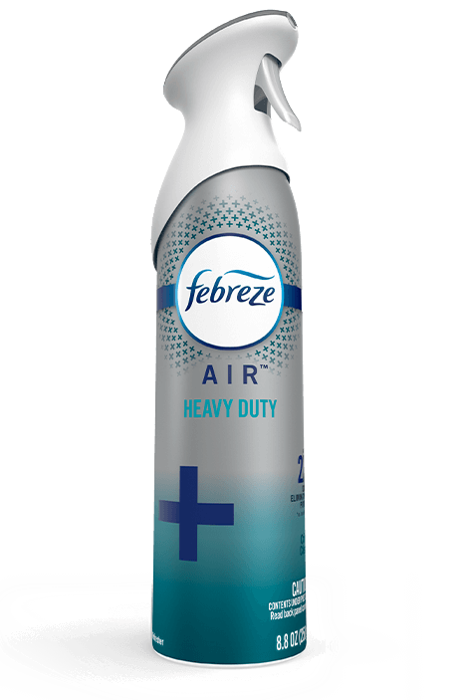
Geurstoffen
Wist je dit over luchtverfrissers?
Een voorbeeld…
Wat zit er in Febreze® Air
Effects?
https://www.pg.com/productsafety/ingredients/household_care/air_freshners/febreze/Febreze_Air_Effects_-_All_Varieties.pdf
Various parfume blends (fragrance) => The list below represents all the ingredients our perfumers select from to create consumer appealing scents, in alphabetical order. This list is regularly updated to reflect changes in the palette of ingredients.
Wat volgt is een lijst van 19 pagina’s
Momenteel niet meer raadpleegbaar!

Slide 24
Conserveringsmiddelen (biociden)
Biocide: tegen ongewenste organismen (ratten, muizen, schimmels, insecten, bacteriën) (vb MSRA, malaria, houtrot)
Vroeger methylisothiazolinone, een kleurloze vloeistof die normaal wordt gebruik om verf te bewaren. Ook in make-up, shampoo, zeep, schoonmaakmiddelen, wasverzachters en billendoekjes voor baby’s
Nu benzisothiazolinone (vb in Febreze Air Effects Heay Duty, Robijn wasverzachter, ecologisch afwasmiddel, enz.)
Biociden mens: meeste contactallergieën op nikkel na: zwelling van het gezicht, jeuk, netelroos, roodheid en eczeem
Methylisothiazolinone, at 100 ppm (0.01%) in cosmetic products is causing contact allergy and allergic contact dermatitis in the consumer.
Benzisothiazolinone is known to be a sensitiser in man and has induced sensitisation at circa 20 ppm in gloves.
There is no information on what may be safe levels of exposure to benzisothiazolinone in cosmetic products from the point of view of sensitisation. Until safe levels of exposure have been established, the use of benzisothiazolinone in cosmetic products as a preservative or for other functions cannot be considered safe in relation to sensitisation.
Momenteel zijn benzisothiazolinones verboden in EU in cosmetica, maar niet in andere producten
Bron: SCCS/1482/12; Doi:10.2772/83092 ; EC 2012
Notes:
Wordt gebruikt in poedervrije PVC handschoenen
Website Unilever: geen gebruik meer van Methylisothiazolinone
Biociden ook in Marcel’s Green Soap – Ecologisch afwasmiddel, Wasverzachter Robijn 2L morgenfris enz

Slide 25


Para-dichloorbenzeen
Werking: tegen motten, schimmels en meeldauw
Komt voor in: mottenballen en als ontgeurder in luchtverfrissers en toiletblokjes
Verbruik in de EU in 2013: 800 ton/jaar, waarvan 10% voor de huishoudens en 90% professioneel (bv openbare toiletten) (ECHA public consultation 2012)
EU wetgeving vanaf 1 juni 2015: para-dichloorbenzeen in toiletblokjes en luchtverfrissers beperkt tot maximaal 1%. Voor motteballen geldt deze beperking niet
Gezondheid: obesitas bij kinderen en volwassenen, diabetes, metabool syndroom bij volwassenen
Vlaamse jongeren: effecten op schildklierhormonen en een verhoogde herstelbare DNA schade (komeettest) vastgesteld (FLEHS III; Croes et al., 2014)
Advies: gebruik van mottenballen, luchtverfrissers en toiletblokjes is overbodig
Overdrijf niet met het gebruik van binnenhuisparfums en geurverfrissers; zij reinigen de lucht niet maar voegen juist extra schadelijke stoffen toe (Vlaams Instituut Gezond Leven)
Notes:
Metabool syndroom= at least three of the five metabolic risk factors: a large waistline (waist circumference ≥ 102 cm for men or ≥ 88 cm for women); a high serum triglyceride level (≥ 150 mg/dL); a low serum HDL-cholesterol level (< 40 mg/dL for men or < 50 mg/dL for women); a high blood pressure (≥ 130/85 mmHg) or being on medicine to treat high blood pressure; a high fasting blood glucose (≥ 100 mg/dL).

Slide 26

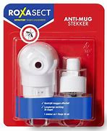
Pyrethroïden binnenshuis
De voornaamste bron van blootstelling aan pyrethroïden is via voeding of huishoudelijk gebruik
Permethrine wordt o.a. verwerkt in lotions en shampoos ter behandelingen voor luizen en schurft bij de mens
Elektrische verdampers tegen muggen en spuitbussen bevatten meestal prallethrin of metofluthrin
Actieve stof in bepaalde mierenlokdozen (soms ook imidacloprid of spinosad)
Was katoenen beddengoed, kleding en handdoeken voor eerste gebruik. Voor de productie van katoen worden veel (pyrethroïde) pesticiden gebruikt
Gezondheid: hormoonverstorend, verstoren ontwikkeling zenuwstelsel
Verschillende studies bij mens: slechtere spermakwaliteit, invloed sekshormonen (daling oestrogeen en testosteron)
Vlaamse bevolking: bij 97% van de volwassenen (2015), 100% adolescenten (2020) in urine

Slide 27
Bacteriën, virussen en schimmels
Altijd beperkt aanwezig
Normaal geen probleem
Vochtplekken => schimmelgroei (muren, badkamer,…)
Desinfectie: javel (bleekwater)
=> In huishoudens waar bleekmiddel regelmatig werd gebruikt als poetsmiddel hadden jongeren een grotere kans op astma en luchtweginfecties (STP M&G, 2020)
Preventieve ontsmetting: Tea-tree olie vernevelen, verdampen
Het allerbelangrijkste: goede ventilatie

Slide 28
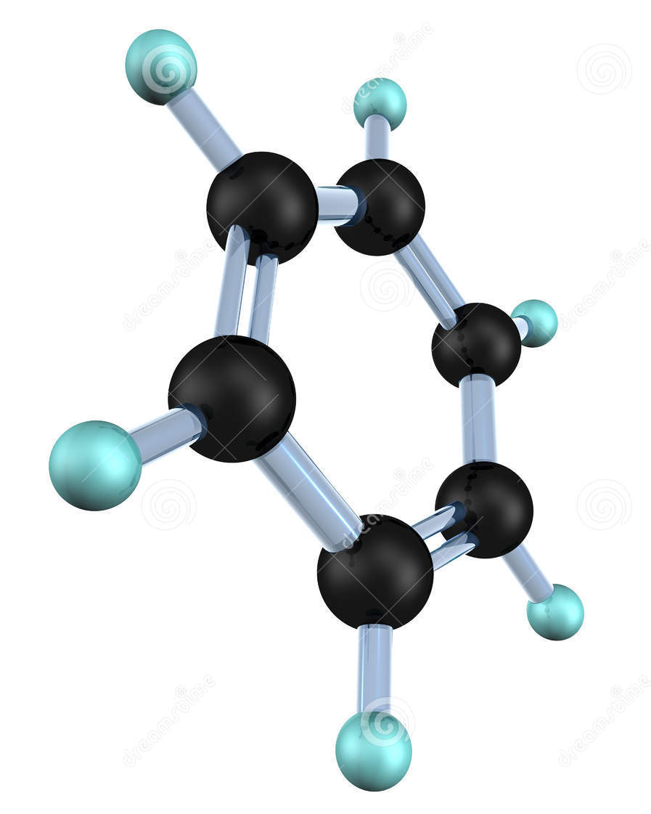
Benzeen
Natuurlijke bronnen (vulkanen, bosbranden), aanwezig in ruwe olie, benzine en sigarettenrook
Blootstelling: inademen tabaksrook, benzinedampen aan tankstations, uitlaatgassen van auto’s,
industriële emissies, lijmen, verven, boenwas en detergenten
Bewezen kankerverwekkend (IARC klasse I): leukemie bij mens
Daling buitenlucht door: vermindering benzeengehalte in benzine, invoer driewegkatalysator in voertuigen en richtlijnen voor damprecuperatie voor benzinetankstations
FLEHS I, II en III significante verbanden benzeen en schade aan het DNA bij jongeren, het kortetermijngeheugen en immunologische merkers (beenmerg)
Binnen meestal hogere gehalten dan buiten als (passief) roken en/of veel tijd in wagen doorbrengen
Meetbaar bij volledige bevolking

Slide 29
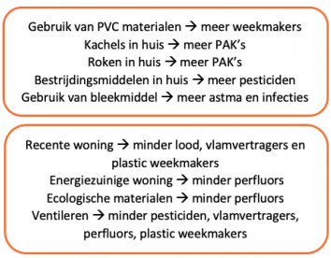

Besluiten humane studie
FLEHS IV 2021
Woningkenmerken en het gedrag van bewoners heeft een impact op de interne blootstelling en de gezondheid van jongeren

Slide 30
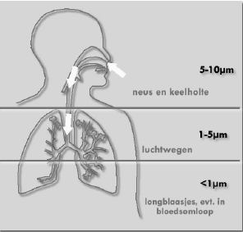
Waarom wekelijks schoonmaken nuttig is
Vervuilende stoffen binden op stof (drager)
Stof wordt ingeademd (diameter ≈ diepte inademing)
Naar longen => bloedsomloop
heel het lichaam (hersenen!)
gezondheidseffecten

Slide 31
Aanbevelingen AZG en Kind en Gezin i.v.m. schoonmaken
Beperk stof
Verlucht tijdens en na het poetsen
Respecteer de dosering van het aanbevolen schoonmaakmiddel
Allesreinigers zijn in eerste instantie te verkiezen boven producten voor een specifiek gebruik; deze laatste zijn vaak agressiever
Vermijd het gebruik van schoonmaakmiddelen met een gevaarssymbool en met allergene geurstoffen (staan vermeld op de verpakking)
Gebruik geen spuitbussen (bv schoonmaakmiddelen). Spuitbussen verspreiden een nevel die gemakkelijker ingeademd kan worden
Laat geen natte sopdoeken en dweilen in emmers achter om groei van bacteriën en schimmels te voorkomen
Vermijd het gebruik van bleekwater, zeker in aanwezigheid van kinderen. Hierbij komen schadelijke dampen vrij. Meng geen chloorhoudende producten (natriumhypochloriet, bleekwater, javel) met andere schoonmaakproducten of warm water

Slide 32
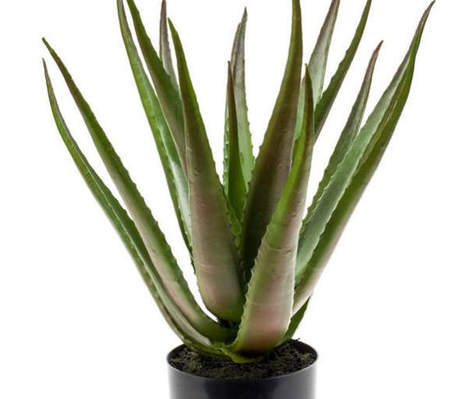
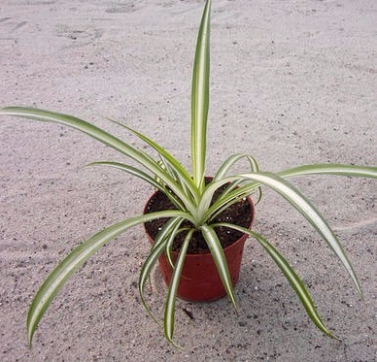
Take home messages
Dampkap aanzetten tijdens het koken
Zo weinig mogelijk “verbranding” in huis
Geen luchtverfrissers gebruiken
Geen pesticiden in huis (mierendozen, anti-muggenstekkers,…)
Nieuwe spullen laten “ontluchten”
Extra ventileren en ruimte tijdelijk niet gebruiken na renovatie
Luchtzuiverde kamerplanten in huis halen
ALTIJD VENTILEREN
Notes:
Doordat Aloë Vera kooldioxide, koolmonoxide en formaldehyde absorbeert, zuivert ze de lucht.
Bovendien, wanneer schadelijke chemicaliën in je huis een hoog niveau bereiken, zal de Aloë Vera je op de hoogte houden doordat ze bruine vlekken zal ontwikkelen.
De graslelie ( chlorophytum) werd door de NASA in de top 3 geplaatst van de kamerplantsoorten die het best formaldehyde verwijderen.
Deze plant heeft het vermogen om gifstoffen zoals formaldehyde, styreen, koolmonoxide en benzine te absorberen uit de lucht.

Slide 33
Ventileren, ventileren, ventileren
Systemen C en D vs “open het raam”
Open het raam: elke ruimte, 15 min per dag, volledig open
Systeem C: meer warmteverlies, reinigen raamroosters
Systeem D: warmterecuperatie, constructie belangrijk (inlaatopening, weinig hoeken), reinigen
Weinig studies over bacteriën in systeem => veilig als goede constructie en ingebruikname en reinigen en vervangen filters
Een goed geplaatste invoer van verse lucht ten opzichte van mogelijke vervuilende bronnen buiten
Notes:
De overheid adviseert om bij specifieke activiteiten, zoals koken, schilderen, uitvoeren van werken of in gebruik nemen van nieuwe meubels of producten bijkomend te verluchten voor een snellere en grotere luchtverversing. Anderzijds bevatten onze resultaten ook wel aanwijzingen dat via ventilatiesystemen milieuvervuilende stoffen die aanwezig kunnen zijn in de buitenlucht, zoals PAK’s, in de woning kunnen binnendringen. Dagelijks verluchten was ook geassocieerd met hogere biomerkerwaarden voor ontstekingsreacties in de luchtwegen. Een goed geplaatste invoer van verse lucht ten opzichte van mogelijke bronnen (zoals drukke straten) kan hieraan mogelijk verhelpen.

Slide 34
Nuttige links
Onderzoeksresultaten - milieu-en-gezondheid.be
Wat meten we? (factsheets) - milieu-en-gezondheid.be
Binnenmilieu - Zorg en Gezondheid (zorg-en-gezondheid.be)
https://www.zorg-en-gezondheid.be/leidraad-omgevingsfactoren-voor-de-kinderopvang
https://www.gezondleven.be/themas/gezondheid-en-milieu/gezond-binnen/stoffen
Luchtkwaliteit | Departement Welzijn, Volksgezondheid en Gezin (departementwvg.be)

Slide 35
BEDANKT VOOR JULLIE AANDACHT!
VRAGEN ?

